Slide 1
신경끄기의 기술
2018. 04. 09

Slide 2
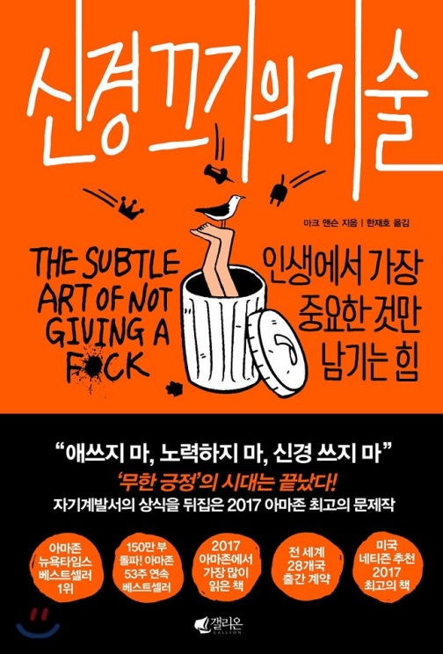
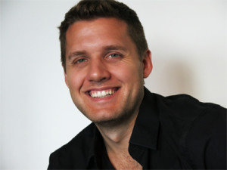
저자: 마크 맨슨 Mark Manson
1984년 텍사스 주 출생, 보스턴 대학교 졸업.
200만 명이 넘는 구독자를 지닌, 미국에서 가장 영향력 있는 파워블로거 중 하나.
출간 후 아마존, 뉴욕타임스 베스트셀러 1위, 150만 부 이상의 판매고를 기록, 57주 연속
베스트셀러.
2017년 아마존에서 가장 많이 읽은 책으로 뽑힘.
그의 미디어 파워는 메이저 언론에 버금갈 정도,
그에게서 인생의 답을 찾으려 하는 이메일이
하루에도 수천 통씩 쇄도
학창시절 마약문제로 퇴학까지 당했던 문제아, 대학 졸업 후 한동안 직장을 구하지 못해 친구네 집 소파를 전전하던 백수. 뚜렷한 삶의
목표나 확고한 가치관 없이 살았지만 지금은
180도 다른 인생을 살고 있다.

Slide 3
목차
1. 애쓰지 마, 노력하지 마, 신경쓰지 마
세상에서 자기계발서와 가장 거리가 먼 남자 / 자기계발의 진실, ‘너는 부족해’ /
불안이라는 지옥의 무한궤도 / 할아버지는 말했지 “사는 게 다 그렇다, 가서 삽질이나 해” /
애쓰지 마, 노력하지 마, 신경쓰지 마 / 인생의 터닝 포인트, 신경 끄기의 기술
2. 해피엔딩이란 동화에나 나오는 거야
우리의 인생을 결정짓는 2가지 질문 / 실망 판다가 알려준 불편한 진실 /
부유함을 버리고 고통을 받는 삶을 택한 왕자 / 문제는 계속된다, 바뀌거나 나아질 뿐 /
삼키기 싫은 알약을 삼켜야 할 때
3. 왜 너만 특별하다고 생각해?
‘모두가 위대한 사람이 될 수 있다’라는 헛소리 / 스티브 잡스가 될 거라는 망상에 빠진 벤처기업가 /
최고 혹은 최악, 1%가 되어야 한다는 강박증 / 모든 것이 산산이 부서진 최악의 하루 /
당신은 유망주도 아니고 실패자도 아니다
4. ‘고통을 피하는 법’은 없어
자기 파괴적 이상에 일상을 바친 사람들 / 외제차를 갖지 못해서 불행하다는 착각 /
메탈리카에서 하루 아침에 쫓겨난 남자 / 같은 시련을 겪고도 다른 결말을 만들어낸 비틀스 전 멤버 /
완전히 무시해도 좋은 엉터리 가치들 / 더 나은 삶을 원한다면, 더 나은 가치에 신경 쓰라

Slide 4
5. 선택을 했으면 책임도 져야지
42.195킬로미터를 어떻게 달릴 것인가 / 사회 부적응자를 최고의 석학으로 만든 선택 /
그 이별은 결국 내 책임이었다 / 말랄라가 총에 맞서 지키려고 했던 것 /
어떤 패는 태어날 때부터 주어진다 / 할 거면 하고 말 거면 말아, ‘어떻게는 필요 없어
6. 넌 틀렸어, 물론 나도 틀렸고
확실한 건, 확실한 게 아무것도 없다는 사실 하나뿐 / 매 순간 거짓말을 생각해내는 사람들 /
‘내 가슴이 시키는 대로’라는 엉터리 충고 / 그릇된 가치를 맹신한 나머지 스토커가 된 여자 /
나에 대한 확실이란 얼마나 위험한가 / 매일 덜 틀린 사람으로 거듭나는 법
7. 실패했다고 괴로워하지 마
잃을 게 없어서 두려운 게 없었다 / 피카소가 3만 장의 그림을 그릴 수 있었던 이유 /
견딜 수 있는 고통을 선택하라, 그리고 견디라 / 전쟁에서 살아남은 이들의 고백 /
실패를 받아들이는 법, ‘뭐라도 해’
8. 거절은 인생의 기술이야
모든 걸 버리고 떠난 여행에서 깨달은 것 / 무엇을 거부할지 선택하라. 그것이 너다 /
로미오와 줄리엣의 사랑이 불건전한 이유 / 관계를 무너뜨리는 선의의 거짓말 /
선택지가 많을수록 더 필요한 기술
9. 결국 우린 다 죽어
인생 최악의 순간에 찾아온 깨달음 / 죽음이 남긴 질문, 나는 무엇을 남길 것인가

Slide 5
1. 애쓰지 마, 노력하지 마, 신경쓰지 마
신경끄기란 무엇인가? 중요하지 않은 일에 신경을 끈다는 것
1. 신경끄기는 무심함이 아니다. 다름을 받아들이는 것이다
무엇에 신경 쓸 것인가? 신경 쓸 대상으로 무엇을 선택할 것인가? 근본적으로 중요하지 않은 것에 신경을 끄려면 어떻게 해야 하는가?
목표에 따르는 역경에 신경 쓰지 않음. 따돌림당하고 배척당할지라도 남들과 발맞추기를 거부하는 것, 자신만의 가치를 지키기 위해 이 모든 것을 감수하는 것.
인생에서 마주하는 모든 것이 아닌, 중요하지 않은 모든 것을 향해 “꺼져”라고 말한다.
진짜로 중요한 것에 쓰기 위한 신경을 따로 남겨 놓는다. → 친구, 가족, 목표, 퇴근 후 마시는 맥주
2. 고난에 신경 쓰지 않으려면, 그보다 중요한 무언가에 신경을 쓰라
사소한 일에 지나치게 신경이 쓰인다면 - TV리모컨 건전지의 수명, 원플러스원 행사를
연달아 놓쳐 손 세정제를 못 산 일, 즐겨보던 TV 프로그램이 없어지는 것 –
당신 인생에는 신경 쓸 가치가 있는 그럴듯한 일이 없는 거다. 이것이 진짜 문제다.
우리 인생에 중요하고 의미 있는 무언가를 찾는 일이야말로
우리에게 주어진 시간과 에너지를 가장 생산적으로 사용하는 길일 것.
진정으로 의미 있는 것을 찾지 않는다면, 무의미하고 하찮은 것에 신경이 쏠리기 때문.

Slide 6
3. 알게 모르게, 우리는 항상 신경 쓸 무언가를 선택한다
* 어린 시절에는 모든 게 새롭고 신난다. 그리고 모든 게 굉장히 중요해 보인다.
→ 그래서 신경을 엄청 쓴다. 모든 것과 모든 사람에게 신경을 쓴다.
* 나이가 들어 경험이 쌓여 가면서 이런 것들이 우리 삶에 별다른 영향을 미치지 않음을 깨닫는다.
기본적으로 우리는 ‘기꺼이 신경을 쓸 대상’을 좀 더 꼼꼼히 고르게 된다. (성숙)
점점 줄어만 가는 신경을 우리 삶에서 가장 가치 있는 부분을 위해 남겨 놓는다.
가족, 절친, 취미 생활을 위해. 그리고 놀랍게도 그걸로 충분하다.
이런 단순화 과정을 통해 우리는 지속적이고 참된 행복을 얻는다.
그리고 마침내 이렇게 생각하기에 이른다. “애쓰지 마.”
최대 2조 달러에 달하는 채권 펀드 회사의 CEO인 엘 에리언의 우선순위: 1년에 1억 달러를 버는 것.
그가 제일 중요하게 여기는 건 CEO라는 지위, 전용 헬리콥터와 호화 리무진이었다. 이런 것들을
얻기 위해 그는 딸과 함께하는 시간을 포기했다. 어느 날, 그는 딸과 더 많은 시간을 보내기 위해
돌연 CEO 자리에서 물러났다. 아이가 적어놓은 ‘인생의 중요한 순간 22개’ 목록을 보게 되었기 때문.생일 파티, 학교 공연, 졸업식 등 크레용으로 휘갈긴 목록 속의 모든 순간에 그는 없었다. 그 다음날 그는 헤지펀드 일을 그만두기로 했다. 무엇을 얻기 위해서는 무언가를 포기해야 하는 법이니까.
모든 걸 가지려는 사람, 즉 인생의 버킷리스트를 모두 채우려 하는 사람은 아무 것도 잃지 않는
인생을 살려고 하는 것과 같다. 어떤 부족함도 용납하지 못하는 태도, 모든 걸 가져야 한다는 믿음이
인생을 ‘지옥의 무한궤도’에 빠지게 만든다. 우리에게 필요한 것은 ‘신경 끄기의 기술’이다.
더는 모든 것에 신경 쓸 필요가 없다. 사는게 다 고만고만하다는 걸 있는 그대로 받아들인다.
우리는 그런 과정을 통해 자유로워진다.

Slide 7
2. 해피엔딩이란 동화에나 나오는 거야
우리 삶의 방향에 결정적인 영향을 미치지만, 대부분 잘 하지 않는 질문들이 있다.
‘당신은 어떤 고통을 원하는가’, 그리고 ‘무엇을 위해 기꺼이 투쟁할 수 있는가.’
* 사람들은 멋진 몸매를 원한다. 하지만 운동을 하면서 숨이 턱까지 차오를 때 찾아오는 고통과
육체적 스트레스를 견디지 않는 한, 식단을 세심하게 짜고 식사 때마다 양 조절을 하지 않는 한,
그런 몸매는 얻을 수 없다.
* 많은 이들이 시내가 한눈에 내려다보이는 널찍한 사무실과 배 한척을 가득 채울 만큼의
어마어마한 돈을 원한다. 하지만 주 60시간의 노동, 장거리 통근, 역겨운 문서 작업, 수직적인
기업 문화를 기꺼이 감내하려는 사람은 드물다.
행복에는 투쟁이 따른다. 행복은 문제를 먹고 자란다.
인생의 진정한 의미와 성취감은 자신만의 투쟁을 선택해 감내함으로써 얻어야 한다. 고통을 주는
것이 불안이나 외로움 또는 강박장애건, 해법은 그런 부정적 경험을 받아들여 적극적으로 대처하는
것이다. 피하거나 구원을 바라서는 안 된다.

Slide 8
마크맨슨은 록스타가 되기를 꿈꿨다. 학교를 마치고, 악기 살 돈을 마련하고, 연습할 시간을 충분히 확보하고, 멤버를 모집하고… 그다음은 없었다.
꿈은 끝내 실현되지 않았다. 사실 음악가가 되길 원한 게 아니었던 것.
결과를 사랑했다. 사람들이 환호하며 지켜보는 가운데 무대를 휘저으며 혼신을 다해 연주하는
모습을 말이다. 하지만 과정은 사랑하지 않았다. 그래서 실패했다.
매일 지루하고 고된 연주 연습을 하고, 차도 없는데 합주할 때마다 무거운 장비를 이끌고 다니는
모든 과정에 열정적으로 임하지 않았다. 오랜 시간이 지난 뒤에 깨달았다.
산을 오를 마음이 별로 없다는 것을. 그저 정상을 상상하는 걸 좋아했을 뿐이었다.
* 성공을 결정하는 질문: ‘나는 무엇을 즐기고 싶은가’가 아니라, ‘나는 어떤 고통을 견딜 수 있는가’
행복으로 가는 길에는 똥 덩어리와 치욕이 널려 있다.
행복은 문제를 해결하는 데서 나온다. 문제를 피하거나 아무런 문제가 없는 척하면 불행해진다.
행복하려면 우리는 뭔가를 해결해야 한다. 그러므로 행복은 일종의 행동이며 활동이다.
행복은 가만히 있으면 주어지는 게 아니다. 자신이 좋아할 문제, 자신이 즐겨 풀 문제를 찾아야 한다.
오직 그럴 때만 진정한 행복을 얻을 수 있다.
* 간단한 문제: 맛있는 음식 먹기, 안 가본 곳 여행하기, 새로 산 비디오게임에서 이기기
* 추상적/복잡한 문제: 어머니와의 관계 개선, 마음에 들만한 직업 찾기, 우정 돈독히 하기
문제가 무엇이든 개념은 같다. 문제를 해결하면 행복을 얻는다.

Slide 9
3. 왜 너만 특별하다고 생각해?
오늘날 우리 모두가 굳게 믿고 있는 명제 → 우리가 아주 특별한 일을 하게 될 거라는 믿음
* 이 말의 모순: 모두가 특별하다는 말은 아무도 특별하지 않다는 말.
많은 이들이 평범함을 받아들이기를 두려워한다. 그걸 받아들이면 뭔가를 성취하지도
앞으로 나아가지도 못해서 별 볼일 없이 살게 될 거라고 믿기 때문
* 육체 건강에는? 채소
* 감정 건강을 위한 채소는? 무미건조하고 일상적인 삶의 진리를 받아들이는 것
“이 넓은 세상을 고려하면, 내 행동은 사실 별로 중요하지 않아” 혹은
“내 인생 대부분이 지루하고 평범하겠지만, 그래도 괜찮아”와 같은 자세
자신이 평범한 존재임을 이해하고 받아들이면, 어떤 평가나 거창한 기대도 하지 않고 자유롭게 자신이 진정으로 바라는 것을 이루게 될 것. 또한 삶의 근본이 되는 경험을 깊이 음미하게 될 것.
→ 소소한 우정을 나누기, 무언가를 창작하기, 어려움에 처한 사람을 돕기,
좋은 책을 읽고 좋아하는 사람과 함께 웃는 일 등에서 즐거움을 찾게 될 것.
일상이 괜히 일상인가. 중요하니까 일상이다.

Slide 10
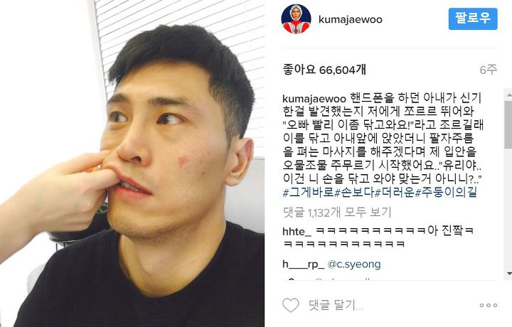
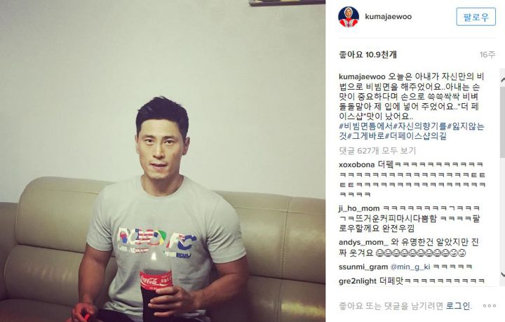
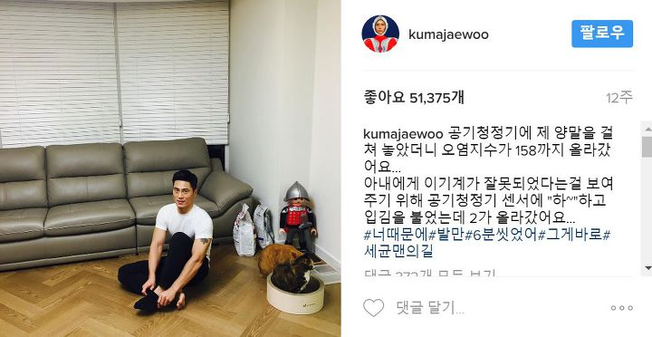
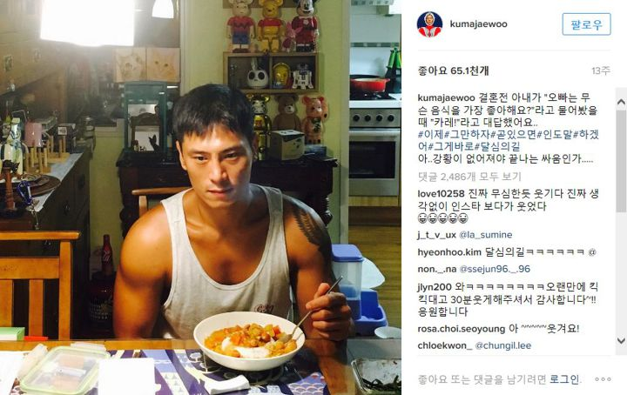
일상생활을 인스타그램에 올려 화제가 된 마성의 개그맨 김재우

Slide 11
40~50년 전에 ‘자존감 높이기’가 심리학에서 맹위를 떨쳤다.
→ 학교에서는 학업 성취도가 낮은 아이들을 배려하기 위해 학점 부풀리기를 시행. 갖가지
평범하고 뻔한 활동에 대한 참가상과 엉터리 트로피를 만들었다. 사업과 동기부여 세미나에서도 ‘우리 모두가 특별하며 엄청난 성공을 거둘 수 있다!’ 이런 주문을 구호로 삼았다.
하지만 다음 세대에 이르러 우리 모두가 특별한 건 아니라는 생각이 상식이 됨. 그동안 드러난
바에 의하면 그럴듯한 이유 없이 자신에게 만족감을 느끼는 건 사실 아무 소용이 없다.
다부지고 출세한 성인이 되는 데는 역경과 실패가 실제로 도움이 되며 심지어 ‘필수적’이다.
자아존중감을 제대로 측정하려면?
긍정적 경험을 어떻게 느끼는지가 아니라 부정적 경험을 어떻게 느끼는지를 봐야 한다.
자존감이 높은 사람은 자신의 부정적인 부분을 그대로 볼 수 있다 “그래, 난 돈 문제에 무책임할
떄가 있어.”, 그래, 난 내 성공을 과장할 때가 있어.”, “그래, 난 타인에게 지나치게 의존해. 자립심을
키워야 겠어.” 그리고 더 나은 사람이 되기 위해 행동한다.
그러나 허세꾼들은 자신의 문제를 솔직히 인정할 수 없기 때문에 삶을 알차고 의미 있는 방향으로
바로잡지 못한다. 끝없이 쾌락을 좇고 부정을 차곡차곡 쌓아 올릴 뿐.
우리 모두는 대체로 평범한 사람인데 세간의 이목을 끄는 건 전부 극단적인 것들이다.

Slide 12
당신은 유망주도 아니고 실패자도 아니다
머릿속에 담고 있는 자아상을 버리면, 자유롭게 행동하고 실패하며 성장할 수 있다.
‘난 인간관계에 서툰 것 같아’라고 있는 그대로 받아들이면, 그 순간 당신의 에너지를 갉아먹던
수많은 관계에서 자유로워질 수 있다. 사회적인 사람이 되어야 한다는 당신의 정체성이 사라지기 때문. ‘난 반항아가 아니라 샌님인가 봐’ 라고 자기를 있는 그대로 받아들이는 학생은 속박에서
벗어나 열정을 되찾을 수 있다. 학자가 되겠다는 꿈을 좇다가 실패해도 거리낄 것이 없기 때문
당신의 문제는 특별하지 않다. 그렇기 때문에 놓아버리면, 크나큰 자유를 맛볼 수 있다.
근거 없는 확신으로 인한 두려움도 일종의 허세를 낳는다.
내가 탄 비행기가 사고로 추락할 비행기라고 믿을 때, 내 사업 계획이 모두가 비웃을 어리석은
계획이라고 생각할 때, 내가 바로 모두가 조롱하고 비웃을 사람이라고 여길 때,
우리는 자기도 모르게 속으로 이렇게 생각하고 있다. 난 달라. 남들과는 달라. 난 특별해.
이게 바로 자아도취. 나르시시즘. 자신이 특별하다거나 남다르다는 생각을 버려라. 삶의 기준을
평범하고 일반적인 것으로 다시 정하라. 자신을 유망주나 재야의 천재로 보지 말라.
비참한 피해자나 형편없는 실패자로도 여기지 말라.
그보다 훨씬 평범한 정체성인 학생, 배우자, 친구, 창작자와 같은 기준으로 자신을 평가하라.
자신의 정체성을 좁고 희귀한 것으로 규정할수록, 더 많은 삶의 요소들이 위협적으로 보일 것.
그르므로 되도록 단순하고 일상적인 방식으로 자신을 규정하라.

Slide 13

4. ‘고통을 피하는 법’은 없어
* 자기인식 첫 단계: 자기감정을 이해하는 것. 난 이럴 때 행복해, 난 이럴 때 슬퍼.
* 자기인식 두 번째: 우리가 어떤 감정을 ‘왜’ 느끼는지 → 이를 통해 자신이 생각하는 성공과
실패가 무엇인지 알 수 있다. ‘난 왜 화가 날까?’ ‘목표를 이루지 못해서일까? 이 질문들은
어떤 감정이 우리를 위축시키는 지 근본 원인을 이해하는 데 도움을 줌.
* 자기인식 세 번째: 개인의 가치관. ‘나는 왜 이것을 성공 또는 실패로 간주할까?’ ‘난 자신을
어떻게 평가하고 있는거지?’ ‘난 자신과 주변 사람을 어떤 기준으로 판단하고 있는걸까?’
가치관은 인간의 존재와 행동의 밑바탕을 이룬다. 우리가 쓸모없는 것에 가치를 둔다면,
가령 엉뚱한 것을 성공 또는 실패로 생각한다면, 그 가치관에 기초한 모든 것이 엉망이 된다.
생각, 감정, 일상적인 느낌 모든 것이 말이다. 어떤 상황에 관한 우리의 생각과 느낌은
궁극적으로 우리가 그것에 얼마나 가치를 두느냐에 좌우된다.
자기계발 도사들은 자기인식의 깊은 단계를 무시한다. 부자가 되고 싶어 안달이 난 사람들을 끌어모아 ‘이렇게 하면 돈을 더 벌 수 있다’며 별의별 방법을 제시하지만, 가치관을 다루는
중요한 질문은 외면한다. 이를테면 ‘우리는 애초에 왜 부자가 되고픈 욕구를 느낄까?’, ‘성공과 실패를 가늠하는 나름의 기준은 무엇일까?’, ‘벤틀리를 몰지 못한다는 사실이 아니라,
어떤 특정한 가치가 우리가 불행을 느끼는 근본 원인은 아닐까?’ 같은 질문 말이다.

Slide 14

더 나은 삶을 원한다면, 더 나은 가치에 신경써라
가치는 우선순위를 매기는 문제와 관련된다. 누구나 좋은 집을 원하고 많은 돈을 벌고 싶어 할 것이다. 문제는 우선순위를 어디에 두느냐다. 당신이 다른 어떤 것보다 우선시해서 당신의
결정에 가장 큰 영향을 미치는 가치는 무엇인가?
* 좋은 가치: 현실에 바탕을 두고, 사회에 이로우며, 직접 통제할 수 있다.
→ 정직, 혁신, 유연함, 자립, 후원, 자존감, 호기심, 너그러움, 겸손, 창조
→ 내적으로 얻는 것. 마음만 먹으면 당장 실현 가능.
* 나쁜 가치: 미신적이고, 사회에 해로우며, 직접 통제할 수 없다.
→ 속임수, 폭력에 의한 지배, 무분별한 섹스, 늘 즐기며 살기, 항상 주목받기, 혼자 있지 않기,
모두에게 사랑받기, 부자가 되기 위해 돈 벌기, 사이비 신을 위해 작은 동물을 제물로 바치기
→ 외적 사건에 의존: 전용기 타기, 듣기 좋은 소리만 듣기, 비싼 집 사기, 고급 술집에서
캐비어 먹기

Slide 15
5. 선택을 했으면 책임도 져야지
42.195킬로미터를 어떻게 달릴 것인가
1. 누군가 나타나 42.195킬로미터를 뛰지 않으면 가족을 죽이겠다고 협박한다.
2. 멋진 운동화와 스포츠용품을 구입, 몇 달 동안 엄격히 훈련한 뒤 처음 마라톤을 완주한다.
똑같이 42.195킬로미터를 뛰고 똑같이 고통이 온몸으로 퍼진다. 하지만 자발적으로 선택해
준비했을 때는 인생에서 가장 빛나는 순간이 되고, 억지로 했을 때는 인생에서 가장 괴로운
경험이 된다.
쓰라린 기분을 느낄 것인가, 솟구치는 기운을 느낄 것인가. 둘 사이를 가르는 건,
‘이건 내 선택이니 내 책임이다’라는 마음가짐이다. 내 문제는 내가 선택한다고 생각할 때,
우리는 에너지를 느낀다. 반면 내 의사와 상관없이 문제가 강요되었다고 생각할 때,
우리는 부당함과 비참함을 느낀다.
우리는 언제나 선택을 한다. 삶에 더 큰 책임감을 가질수록, 삶에 더 큰 영향력을 행사할 수
있다. 내 문제는 내가 책임지겠다는 자세가 문제 해결의 첫걸음이다.

Slide 16
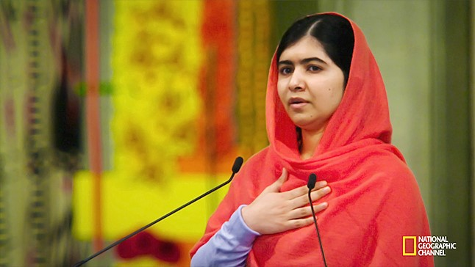
말랄라가 총에 맞서 지키려고 했던 것
2008년 탈레반이 파키스탄 북동부 변경에 있는 스와트 계곡을 점령. 이들은 이슬람 극단주의자의 강령을 이행, TV와 영화를 금지했고 여성은 남성을 동반하지 않으면 집 밖으로 나갈 수 없었으며, 여자아이는 학교에 다닐 수 없었다.
2009년 12세의 파키스탄 소녀 말랄라 유사프자이는 학교에 다닐 수 없게 한 탈레반의 조치에
공개적으로 반대했다. 자신과 아버지의 목숨을 걸고 학교에 계속 다녔다.
온라인에는 “너희 탈레반이 감히 내가 교육받을 권리를 빼앗아 가?”라는 글을 썼다.
2012년 말랄라는 학교가는 버스 안에서 총에 맞았다. 복면을 쓴 탈레반 군인이 버스에 올라 “누가 말랄라냐? 말하지 않으면 다 쏴버리겠다” 했을 때 그녀는 신원을 밝혔고 군인은 다른 승객이 보는 앞에서 말랄라의 머리에 총을 쐈다.
그녀는 오늘날까지 살아 있다. 그리고 여전히 이슬람 국가가 여성에게 자행하는 폭력과 억압에
반대하는 목소리를 내고 있다. 베스트셀러 작가이기도 하며, 2014년에는 노벨 평화상을 받았다.
머리에 총을 맞은 사건으로 그녀는 더 많은 지지자들과 더 큰 용기를 얻었다. 침대에 누워 ‘난 아무것도 할 수 없어’라거나 ‘난 선택권이 없어’라고 말할 법한 상황에서, 그녀는 정 반대를 택했다.
말랄라 유사프자이
1997. 7. 12, 파키스탄
2014년 노벨평화상
2014년 세계어린이상
2014년 필라델피아 자유메달
2017. 04 ~ UN평화대사
2013 말랄라 재단 설립
“한 명의 선생님,
한 권의 책,
한 개의 펜이
세상을 바꿀 수 있습니다”

Slide 17
6. 넌 틀렸어, 물론 나도 틀렸고
* 마이클 조던: “난 살아오면서 실패에 실패를 거듭했다. 그게 내가 성공한 이유다”
성장은 끝없는 반복 과정이다. 우리는 새로운 것을 알게 될 때 ‘틀린’ 것에서 ‘옳은’ 것으로
나아가는 게 아니라, 틀린 것에서 약간 덜 틀린 것으로 나아간다. 이 과정이 반복된다.
우리는 끊임없이 진리와 완성을 향해 나아가지만 실제로 거기에 도달하지는 못한다.
결정적인 ‘정답’을 구할 게 아니라 오늘 틀린 점을 조금 깎아내 내일은 조금 덜 틀리고자 해야
한다. 수많은 이들이 자신의 삶이 ‘옳아야 한다’는 생각에 지나치게 집착하는 탓에 오히려 삶을
제대로 살지 못한다.
우리가 알고 믿게 되는 것의 대부분이 우리 두뇌의 선천적인 부정확함과 편견의 산물이다.
우리가 받아들이는 가치 가운데 대부분이 세상을 대표하지 못하는 사건의 소산이거나 완전히
왜곡된 과거의 결과물이다. 그래서 결론은? 우리 믿음의 대부분이 틀렸다는 것.
더 정확히 말하자면 모든 믿음이 틀렸다. 어떤 믿음은 다른 믿음보다 덜 틀릴 따름이다.
우리는 뭔가를 경험한다. 그리고 며칠 뒤 그걸 약간 다르게 기억한다. 그리고 다른 사람에게
그 내용을 전할 때 이야기에 있는 몇몇 허점을 메우기 위해 상상력을 동원한다. 그래야 모든 게
말이 되고 자기가 제정신인 게 되니까. 그러고는 그렇게 상상으로 채워 넣은 내용을 사실로
믿어 버린 채 그걸 다시 사람들에게 전한다. 그런 식으로 우리는 사실에서 조금씩 벗어난다.

Slide 18
매일 덜 틀린 사람으로 거듭나는 법
당신의 삶을 조금은 불확실하게 만들 몇 가지 질문
1. 내가 틀렸다면?
일반적으로 우리는 자기 모습을 있는 그대로 보지 못한다. 자기 눈에는 화나거나 질투하거나
심란한 모습이 안 보이게 마련이다. 그걸 볼 수 있는 유일한 길은 내가 날 얼마나 오해하고
있는지 끊임 없이 의심함으로써 자기 확신이라는 갑옷에 균열을 내는 것이다. “내가 화났다고?
그렇다면, 난 자존심을 세우고 있는 것뿐인가?” 이런 질문을 습관화해야 한다. 보통은 단순히
이런 질문을 하는 것만으로도 삶의 여러 문제를 해결하는 데 도움이 되는 겸손과 연민을 배울
수 있다.
2. 내가 틀렸다는 게 무슨 의미일까?
자기가 틀렸는지 의심해볼 수 있는 사람은 많다. 하지만 한 걸음 더 나아가 그게 의미하는 바를
받아들일 수 있는 사람은 별로 없다. 왜냐면 내가 틀렸다는 사실이 함축하는 바가 보통은
고통스러운 것이기 때문이다.
3. 내가 틀렸다는 걸 인정하면, 현재의 문제가 어떻게 바뀔까?
이 질문의 목표는 어느 문제가 더 나은지 알아내는 거다. 이를 통해 내가 건전한 가치관에 따라
살아가는 사람인지, 아니면 신경과민에 시달리며 자신을 포함한 모든 사람에게 화풀이를 해대는
얼간이인지 판별할 수 있다.

Slide 19
7. 실패했다고 괴로워하지 마
진짜로 성공하려면, 실패를 기꺼이 감수해야 한다.
실패하지 않겠다는 건 성공하지 않겠다는 거나 마찬가지.
실패를 두려워하게 되는 건 엉터리 가치를 선택했기 때문인 경우가 많다.
1. ‘모두가 나를 좋아하게 만들기’라는 기준으로 나 자신을 평가한다면: 불안에 떨게 될 것이다.
왜냐면 실패가 내 행동이 아니라, 타인의 행동에 의해 100% 규정되기 때문이다.
이 기준은 내 통제 밖에 있다. 따라서 나의 자존감을 다른 사람의 판단에 맡기는 꼴이 된다.
2. ‘사회생활을 개선하기’를 기준으로 삼으면: 다른 사람이 나를 어떻게 대하는지와 무관하게,
‘타인과의 좋은 관계’라는 내 가치에 충실하게 살 수 있다.
이 경우 내 자존감은 나 자신의 행동과 행복에 의해 결정된다.
엉터리 가치는 우리의 통제 밖에 있는 구체적이고 외적인 목표를 포함한다.
이런 목표를 좇다 보면 엄청난 불안에 시달리게 된다. 이런 목표는 성취한다 할지라도
남는 건 공허와 허탈 뿐, 달성하고 나면 더는 해결해야 할 문제가 남지 않기 때문.
* ‘세속적 성공’이라는 가치의 기준을 ‘비싼 집과 멋진 차를 구입하기’로 정한다면
그걸 위해 20년 동안 뼈 빠지게 일한다면, 그걸 달성하자마자 당신의 기준은 아무런 쓸모가
없어진다. 그리고 곧장 중년의 위기가 닥칠 것. 왜냐면 당신의 삶에 동력을 불어넣던 문제가
방금 사라졌기 때문. 이 경우에는 성장하고 발전할 다른 기회가 주어지지 않는다.

Slide 20
많은 사람들이 절체절명의 위기에 몰렸을 때 오히려 위대한 성취를 이뤄낸다.
고통은 때로 우리를 다시 일어서게 해준다. 더 강한 사람으로, 더 현실적인 사람으로 만들어준다.
* 암과의 사투에서 승리한 많은 사람 → 전보다 더 강해진 느낌, 전보다 더 감사할 줄 알게 됨
* 많은 군인이 교전 지역의 위험한 환경을 견뎌낸 뒤 → 정신력이 강해졌다고 말한다.
육체적 고통을 겪어야 뼈와 근육이 강해지는 것처럼,
정신적 고통을 겪어야 정신력, 자존감, 공감 능력이 강해져서 더 행복한 삶을 누릴 수 있다.
사람은 보통 최악의 순간을 경험한 뒤에야 인생을 보는 관점이 확 바뀐다. 일단 극심한 고통을
겪어 봐야, 우리는 기존의 가치를 돌아보며 왜 그것이 도움이 안 되는지를 따져본다.
우리에겐 일종의 실존적 위기가 필요하다. 그래야 객관적인 눈으로 내가 지금껏 인생의 의미를
어디에서 찾았는지를 되돌아보고, 인생의 방향을 재설정하게 된다.

Slide 21
실패를 받아들이는 법, ‘뭐라도 해’
가만히 있지 말고 뭐라도 해라. 그러면 답을 얻게 된다.
대부분의 사람이 어느 정도 동기가 부여될 경우에만 행동에 전념한다.
정신적 자극 → 동기 → 바람직한 행동
뭔가를 성취하고 싶은데 동기나 자극이 없을 때, 내가 할 수 있는 건 아무것도 없다고
생각해 버린다. 하지만 위의 3단계 반응이 그대로 끝나는 게 아니라 무한이 반복된다.
자극 → 동기 → 행동 → 자극 → 동기 → 행동 → 무한 반복
행동이 정신적 반응과 자극을 일으키고 뒤이어 다른 행동의 동기가 된다.
이 지식을 활용해 사고방식을 다음과 같이 바꿀 수 있다.
행동 → 자극 → 동기
동기가 부족해서 인생을 바꿀 수 없다고 생각한다면, 뭔가를 하라. 뭐라도 말이다.
그다음 행동의 반응을 활용해서 스스로 동기를 부여하라.
‘뭐라도 해’ 원리를 따르면 실패가 하찮게 느껴진다. 모든 결과가 과정의 일부라고 생각하면
앞으로 나아갈 수 있다. 성공의 기준은 그저 행동하는 것이며, 자극은 전제조건이 아니라
보상이다. 우리는 자유롭게 실패하고 실패는 또다시 성장의 원동력이 된다.

Slide 22
8. 거절은 인생의 기술이야
인생의 의미와 즐거움에는 수준이 있다. 수준 높은 의미와 즐거움에 닿으려면,
하나의 관계, 기술, 직업에 수십 년을 바쳐야 한다.
그리고 한 가지 일에 수십 년을 바치려면, 나머지 선택지를 거부해야 한다.
하나의 가치를 선택하려면, 나머지 가치들을 거부해야 한다.
무엇을 거부하느냐가 우리를 규정한다.
강압적인 어머니는 자식이 살아가며 마주치는 모든 문제를 책임지려 하고,
그렇게 자란 아이는 결국 어른이 돼서도 타인이 자신의 문제를 책임져야 한다고 믿게 된다.
당신의 문제를 다른 사람이 대신 해결해줄 수는 없다. 마찬가지로 당신도 다른 사람의 문제를
대신 해결해줄 수 없다. 이 또한 상대를 행복하게 만드는 길이 아니다.
건강한 관계를 지속하려면, 두 사람 모두가 ‘아니’ 또는 ‘안 돼’라는 말을 주고받을 줄 알아야 한다. 이런 부정이 없다면, 즉 가끔씩 거절을 하지 않는다면, 경계가 무너져서 한 사람의 문제와
가치관이 다른 사람을 지배하게 된다.
갈등을 겪는 건 정상일 뿐만 아니라 건전한 관계를 유지하는 데 꼭 필요하다.

Slide 23
몰입 안에 자유와 해방이 있다.
내게 정말로 중요한 것을 선택해 집중하고 정신 사납게 하는 온갖 대안을 거부함으로써
더 많은 기회와 더 좋은 것을 얻는다.
* 몰입할 때 자유를 얻는 까닭: 더는 사소하고 하찮은 일에 흔들리지 않기 때문.
중요한 일에 집중해 정신을 가다듬는 게 건강과 행복으로 가는 지름길.
몰입하면 결정을 내리기 쉬워지고 좋은 것을 놓칠지 모른다는 두려움을 떨칠 수 있다.
지금 내게 있는 게 충분히 좋다는 걸 안다면, 무엇 때문에 마냥 더 좋은 것을 쫓아다니느라
스트레스를 받겠는가? 몰입하면 아주 중요한 몇 가지 목표에 집중할 수 있고,
이를 통해 다른 방법으로는 얻을 수 없는 대단한 성공을 이뤄낼 수 있다.
이처럼 대안을 거부할 때 우리는 자유를 얻는다.
다시 말해, 자신에게 가장 중요한 가치와 자신이 선택한 기준에 어긋나는 것을 거부할 때,
깊이 없이 폭넓은 경험만을 추구하기를 거부할 때, 우리는 자유로워진다.

Slide 24
9. 결국 우린 다 죽어
어차피 언젠가 죽을 거라면 두려움이나 민망함, 수치심 따위에 굴복할 이유가 없다.
이것들은 결국 아무것도 아니다.
죽음은 인생의 의미가 만들어내는 그림자를 측정할 수 있게 해주는 빛이다.
죽음이 없다면, 우리는 모든 걸 하찮게 느낄 것이며, 모든 경험을 제멋대로 판단할 것이다.
그리고 모든 기준과 가치가 갑자기 무의미해질 것이다.
자신이 결국 소멸하리라는 사실을 정면으로 마주해보는 게 중요한 이유는, 그 행위가 덧없고
피상적인 엉터리 가치를 삶에서 싹 없애주기 때문이다. 대부분의 사람이 돈을 더 버느라, 명성을
조금 더 얻고 주목을 조금 더 받느라, 또는 자기가 옳거나 사랑받고 있다는 걸 조금 더
확신하느라 자기에게 주어진 시간을 축내는 동안, 죽음은 우리에게 훨씬 더 고통스럽고 중요한
질문을 던진다. 나는 무엇을 남길 것인가?
죽음을 늘 의식하지 않는다면, 하찮은 것이 중요해 보이고, 중요한 것이 하찮게 보일 것이다.
죽음은 다른 모든 가치와 결정의 방향을 정해주는 나침반이 되어야 한다.

Slide 25
신경 끄기의 기술이 대체 뭐죠?
Q. 도대체 뭘 신경 끄라는 거죠? 전부 다 신경 안 쓰면 되는 건가?
A. 전부 다 신경 쓰지 않는 건 무심한 것. 신경 끄기는 중요하지 않은 모든 것을 향해
“꺼져”라고 말하고, 진짜 중요한 것에 집중해야 한다는 것.
Q. 신경 끄기를 통해 무엇을 얻을 수 있나?
A. 완전히 잘못 생각하고 틀렸던 것들, 인생을 통틀어 지워지지 않을 쪽팔림이라 생각했던
것들이 시간이 지나면서 삶에서 별 게 아니었다는 걸 깨달음. 예전에 귀담아 들었던 조언들이
이제는 기억도 나지 않고, 사람들이 내 일거수일투족 따위엔 관심 없다는 사실도 알게 됨.
그러면서 진짜로 가치 있는 것에 더 신경을 쓰게 됐고, 그런 과정을 통해 자유로워졌다.
이제는 사람들이 말하는 모든 것에 신경 쓸 필요가 없다는 것, 그래서 내 인생에서
가장 중요한 것에 신경을 쓰는 것만으로도 충분하다는 것. 그걸 알고 나니 삶은 훨씬 나아짐.

Slide 26
감사합니다.

